Slide 1
Détection d’obstacle par alarme
Réalisé par : Jamal AMZIL, Lucas STORTZ, Aimane LAMGHARI ELKOSSORI, Remi GLEMET
Encadré par : Mr Christian JOSSE

Slide 2
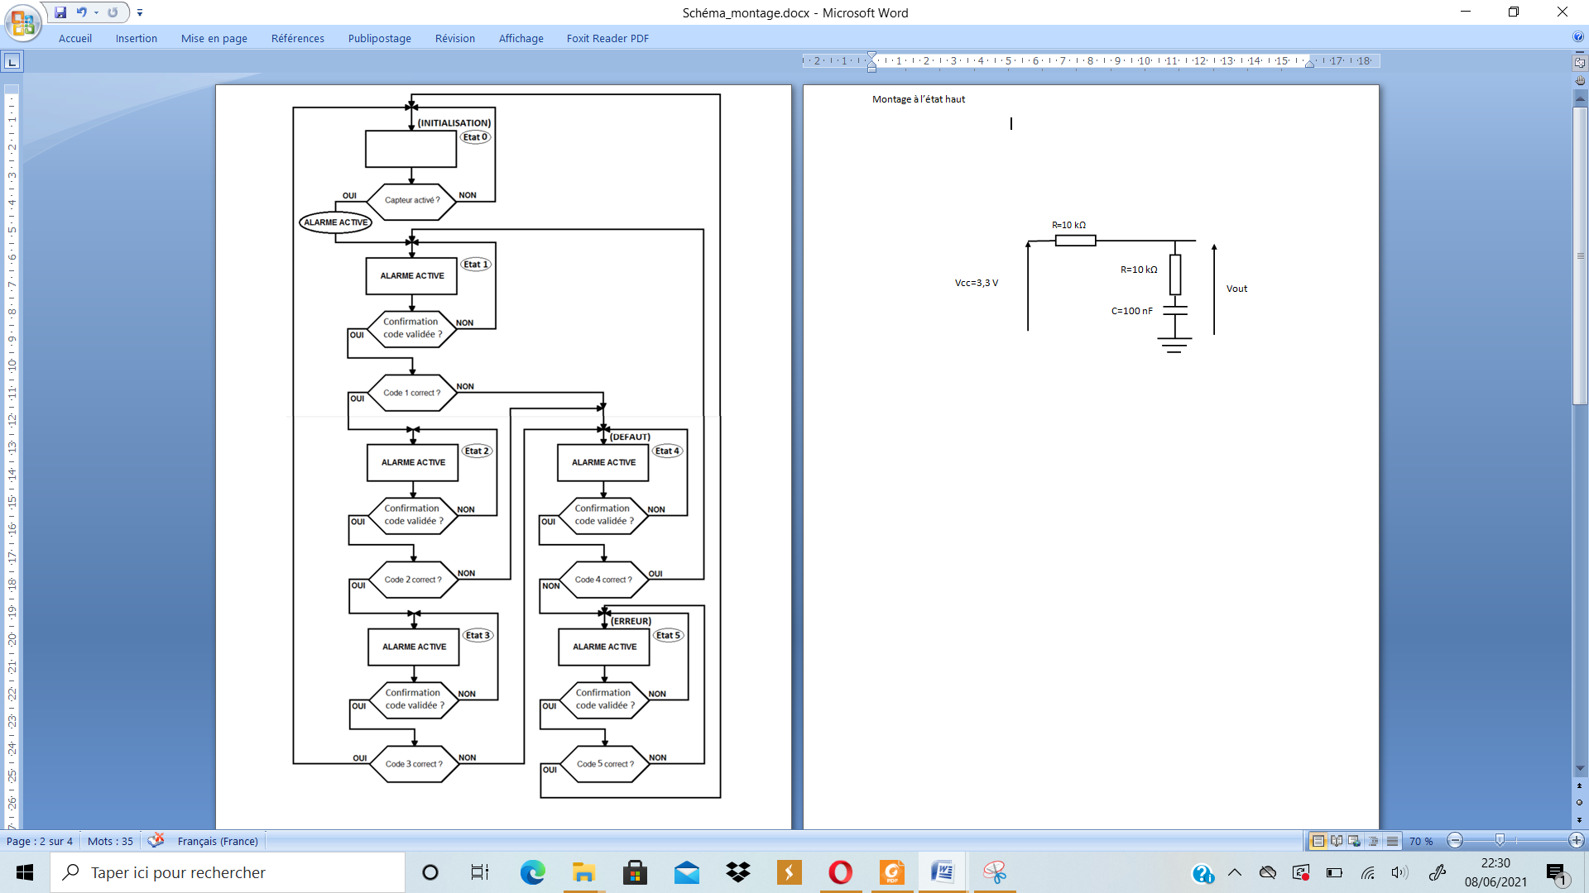
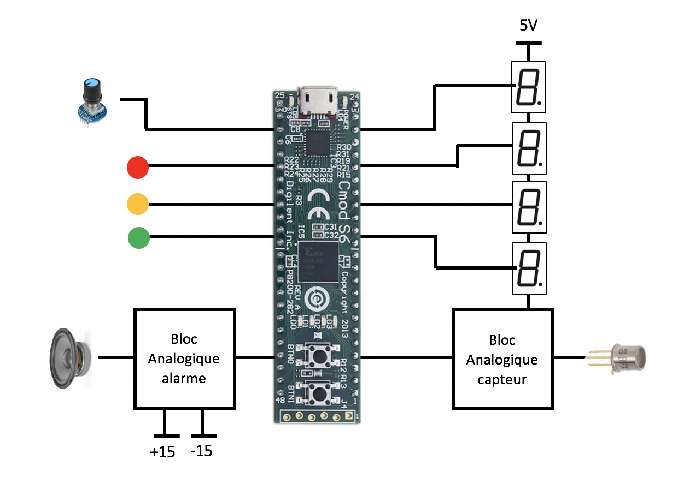
INTRODUCTION

Slide 3
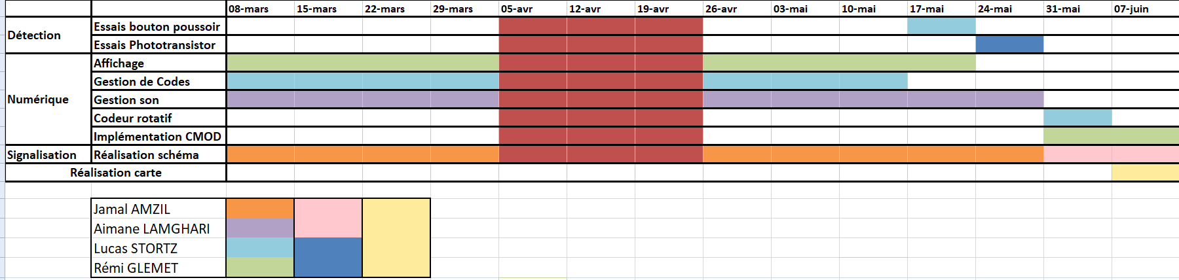
DEROULEMENT
En 3 Parties :
Détection
Numérique
Signalisation

Slide 4
Partie détection
Signaler franchissement obstacle
Déclenche le système
2 étapes :
Simulation
Application en situation

Slide 5
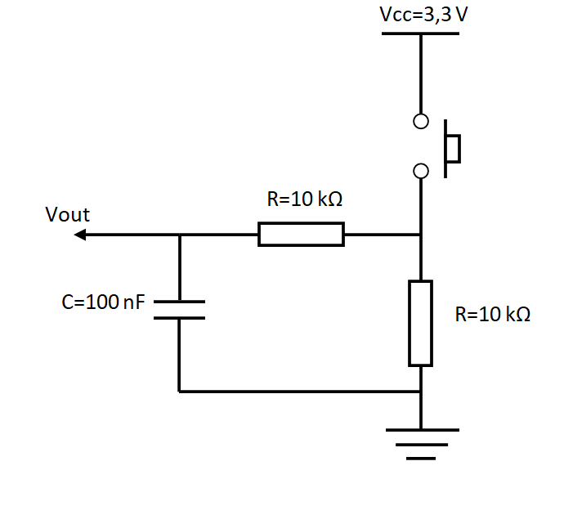
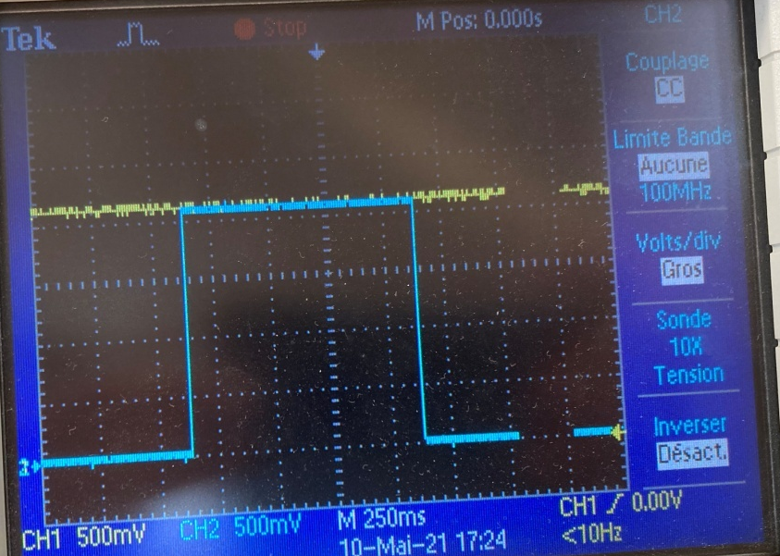
Partie détection : Simulé
Le bouton poussoir :
Etat haut: 2,1 V

Slide 6
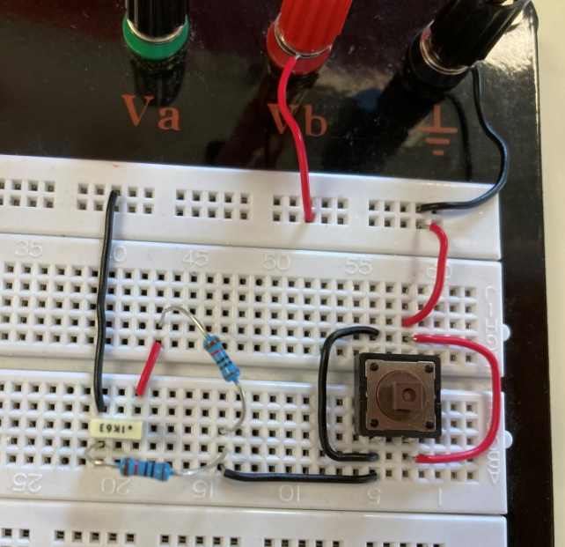
Partie détection : Simulé
Le bouton poussoir :

Slide 7
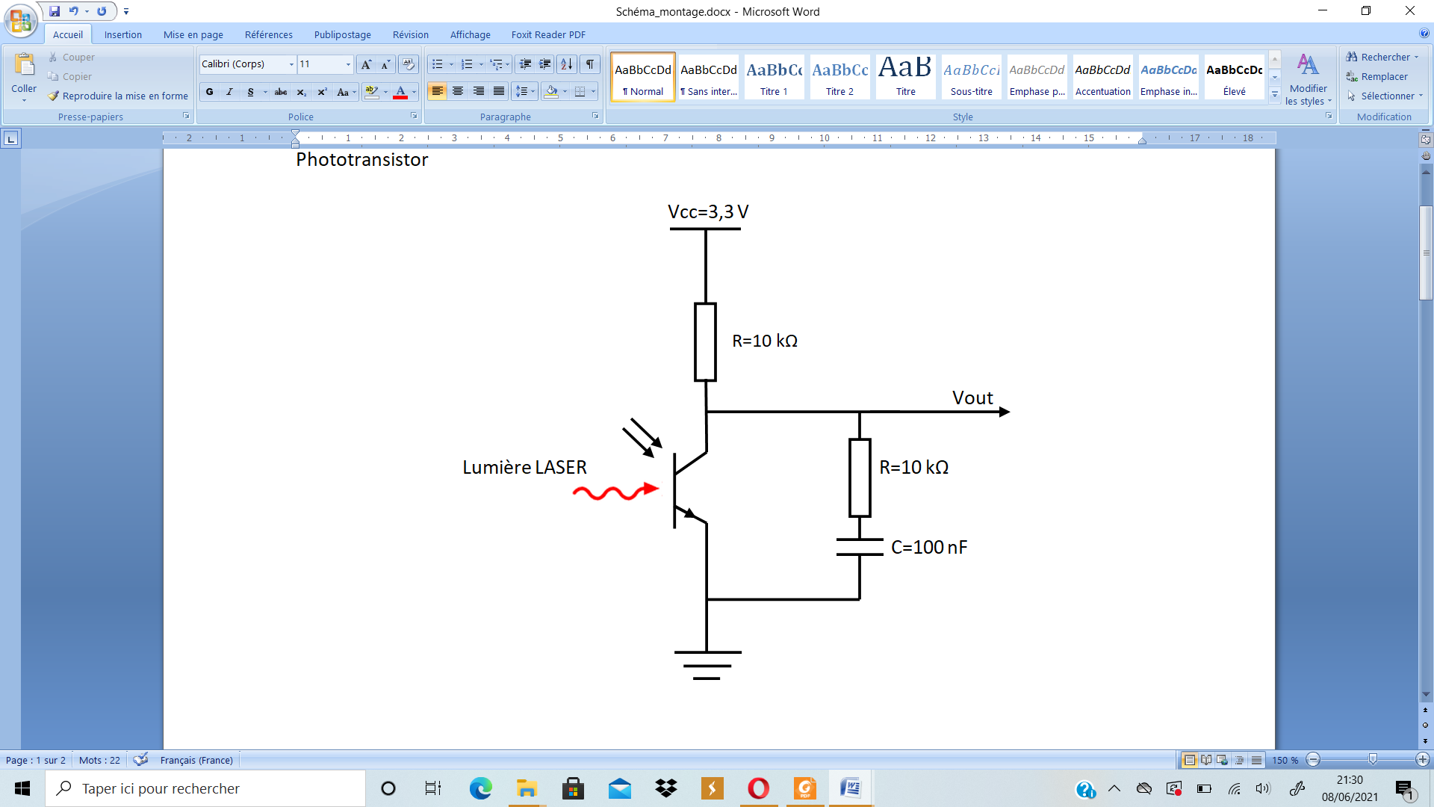
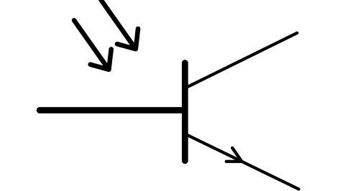
Partie détection : Application
Phototransistor

Slide 8
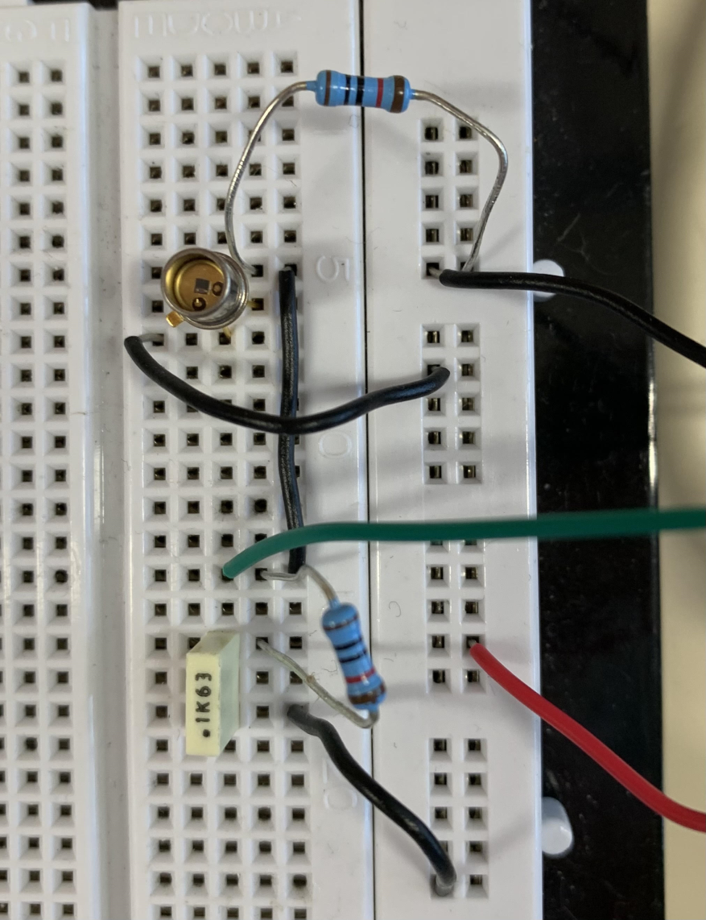
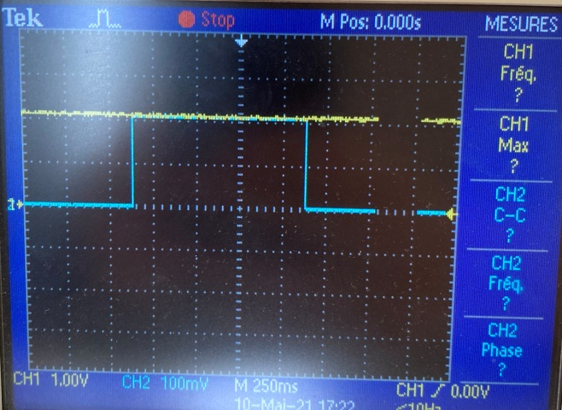
Partie détection : Application

Slide 9
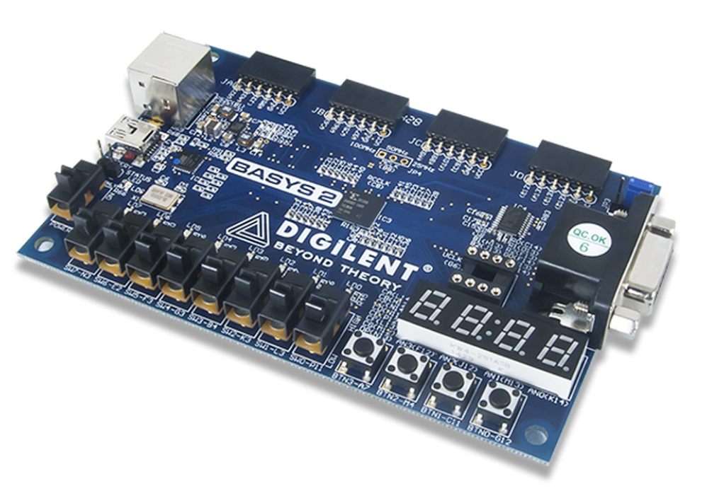
PARTIE NUMERIQUE
Basys 2

Slide 10
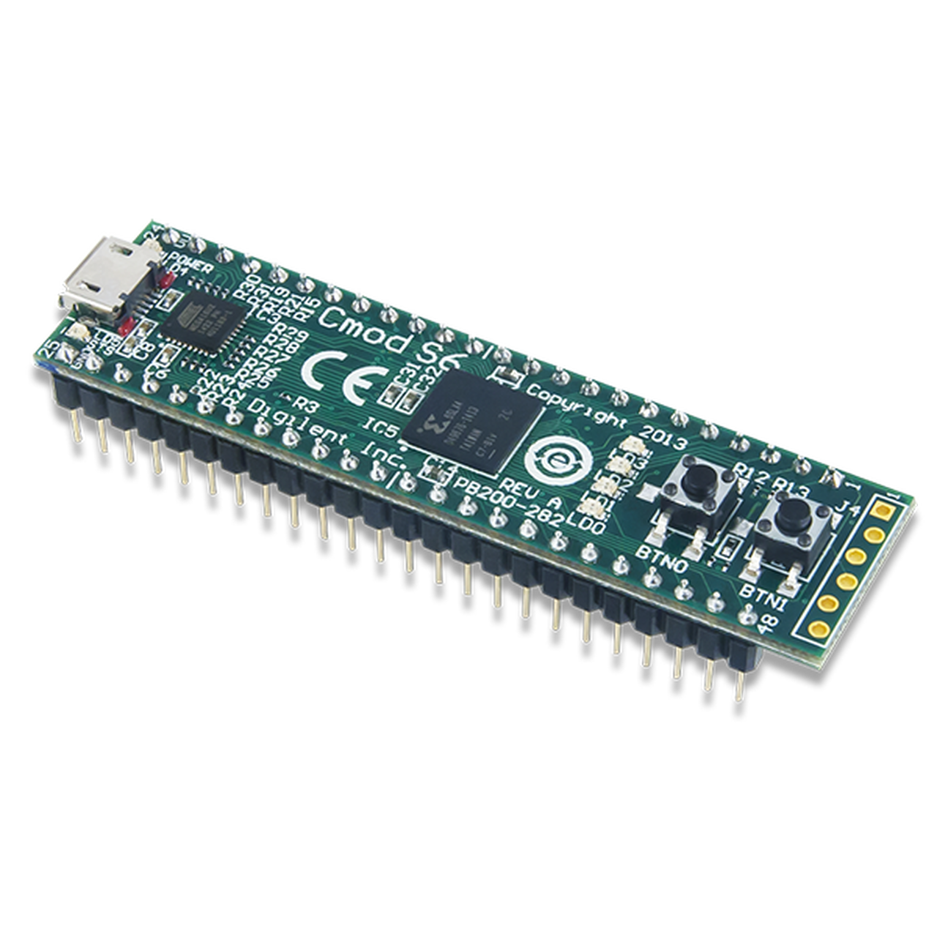
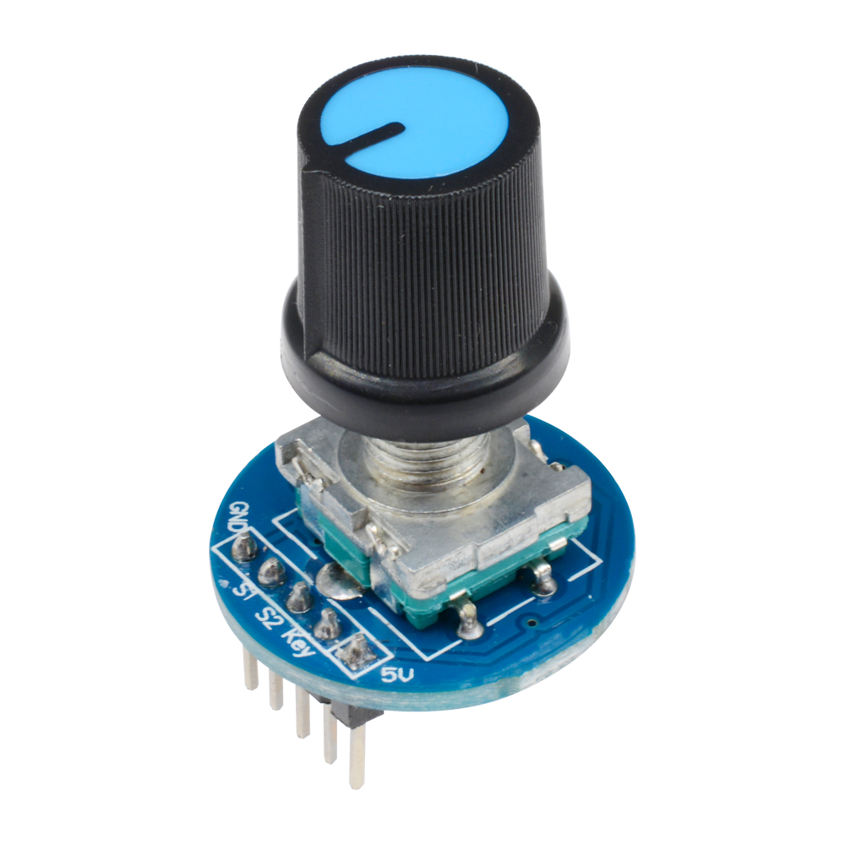
Cmod S6, afficheurs et Codeur rotatif avec bouton poussoir
PARTIE NUMERIQUE
+
+

Slide 11
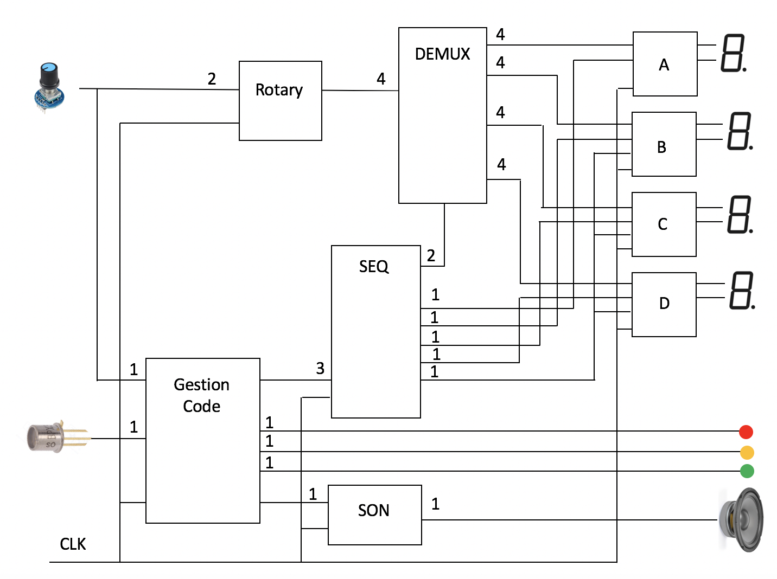
Schéma

Slide 12
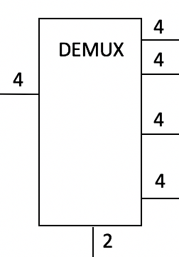
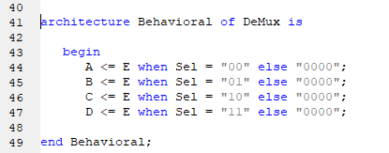
Démultiplexeur
1
1

Slide 13
Schéma

Slide 14
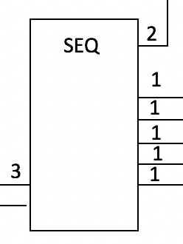
SEQUENCEUR
ETATS | EN1 | EN2 | EN3 | EN4 | INIT | SEL
0 | 0 AFF | 1 | 1 | 1 | 1 INIT | 00 AFF 1
1 | AFF | 1 | 1 | 1 | 0 | 00 AFF 1
2 | 1 | 0 AFF | 1 | 1 | 0 | 01 AFF 2
3 | 1 | 1 | 0 AFF | 1 | 0 | 10 AFF 3
4 | 1 | 1 | 1 | 0 AFF | 0 | 11 AFF 4
5 | AFF | 1 | 1 | 1 | 0 | 00 AFF 1

Slide 15
Schéma

Slide 16
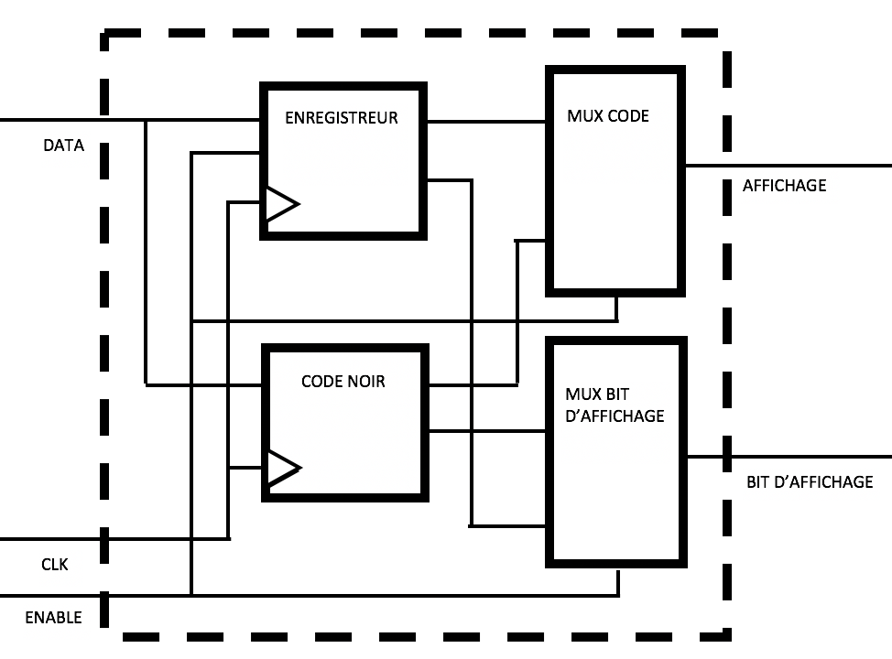
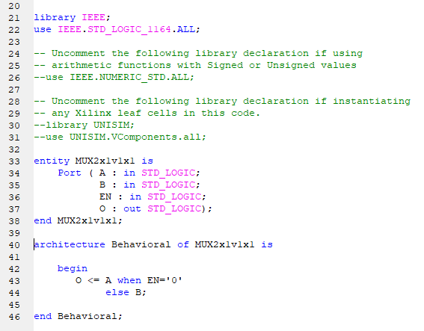
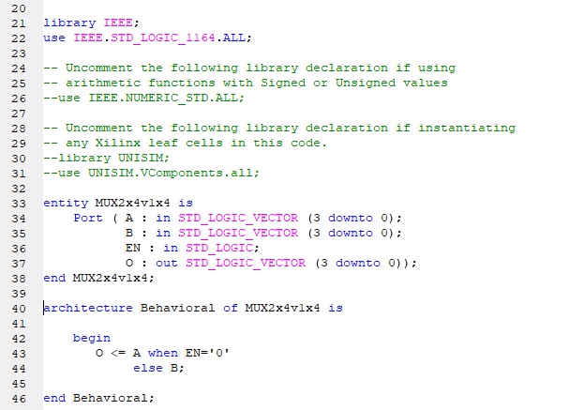
BLOCS D’AFFICHAGE

Slide 17
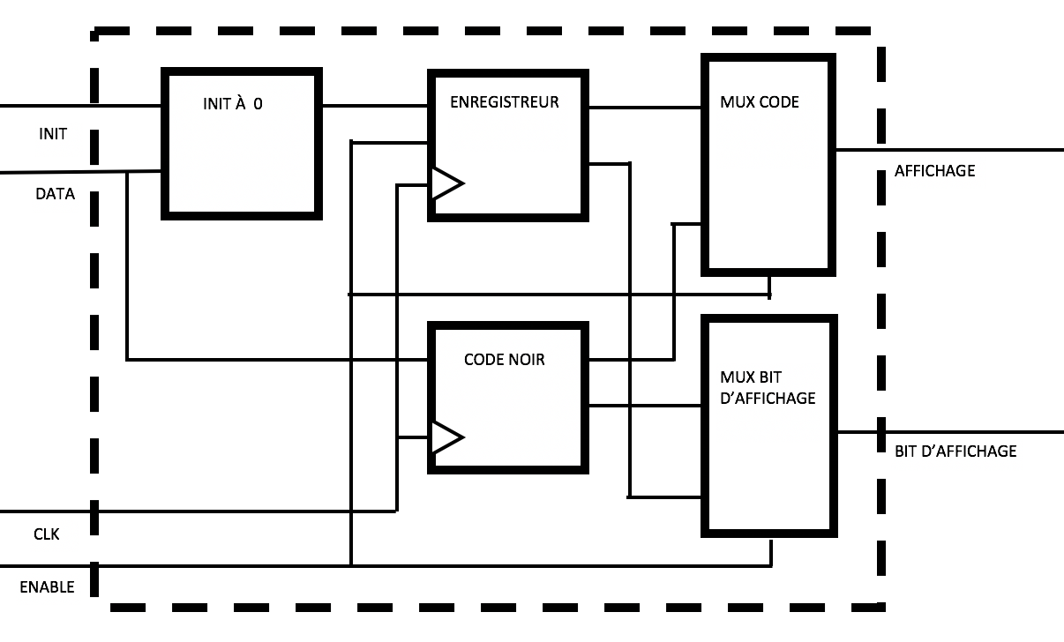
BLOCS D’AFFICHAGE

Slide 18
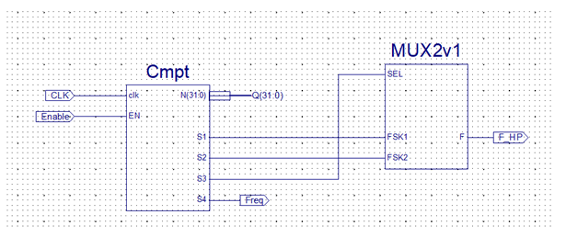
Génération du signal sonore
Objectif : Générer 2 signaux de fréquences différentes pour créer un signal sonore

Slide 19
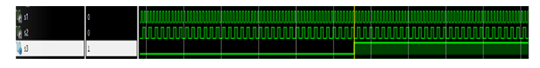
Bit 11
Bit 12
Bit 24
Simulation du compteur
Compteur 24 bits
Le compteur nous permet de générer les 2 fréquences souhaitées.

Slide 20
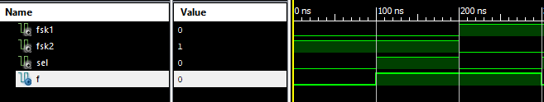
Fréquence de 3 kHz
Fréquence de 6 kHz
Sélection
Fréquence de sortie
Simulation du MUX 2V1
Multiplexeur 2V1

Slide 21
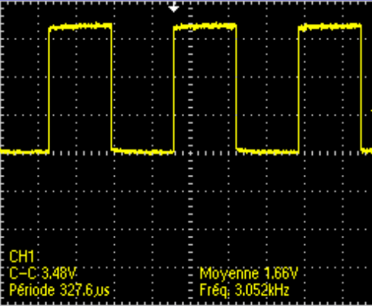
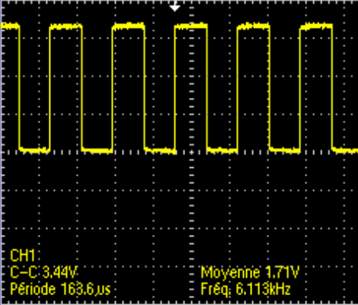
Visualisation de la sortie

Slide 22
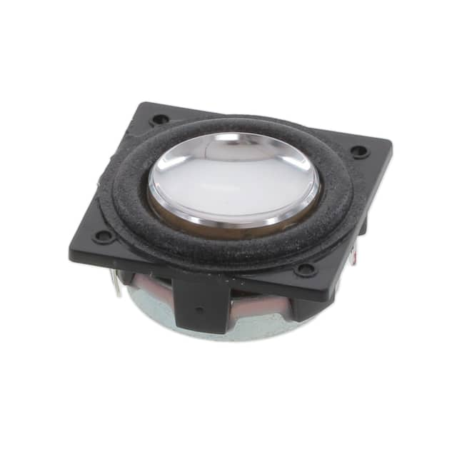
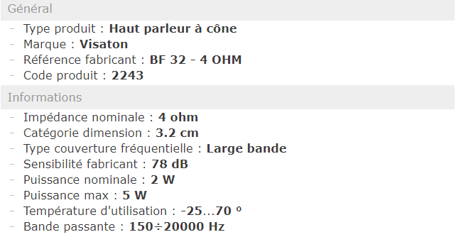
Partie : Signalisation
La signalisation sonore s’est faite via un haut-parleur
Haut parleur BF 32 4ohm

Slide 23
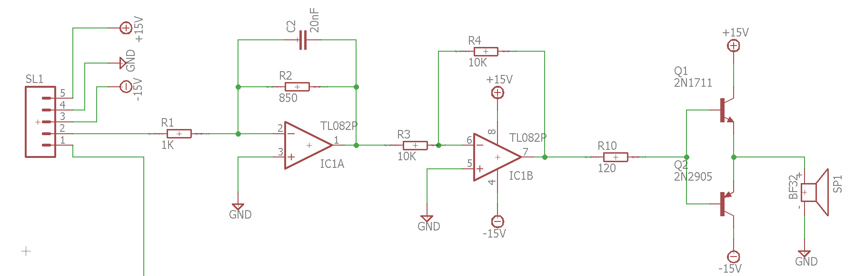
Schéma analogique du Haut parleur
Filtre passe Bas
Amplificateur de tension
Amplificateur de puissance classe B (« Puch-Pull »)

Slide 24
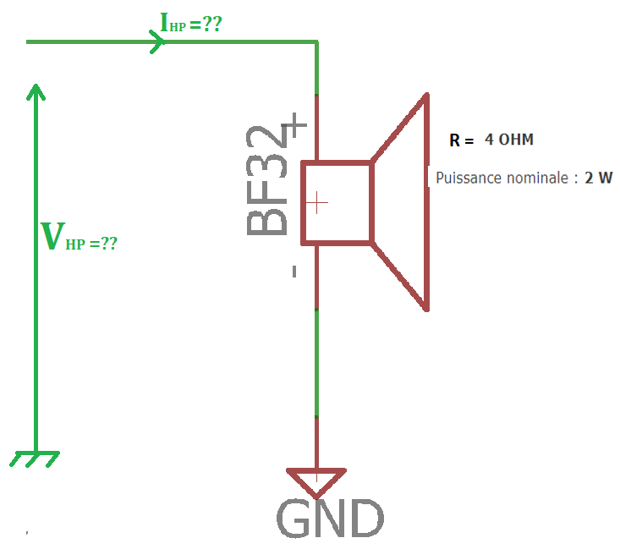
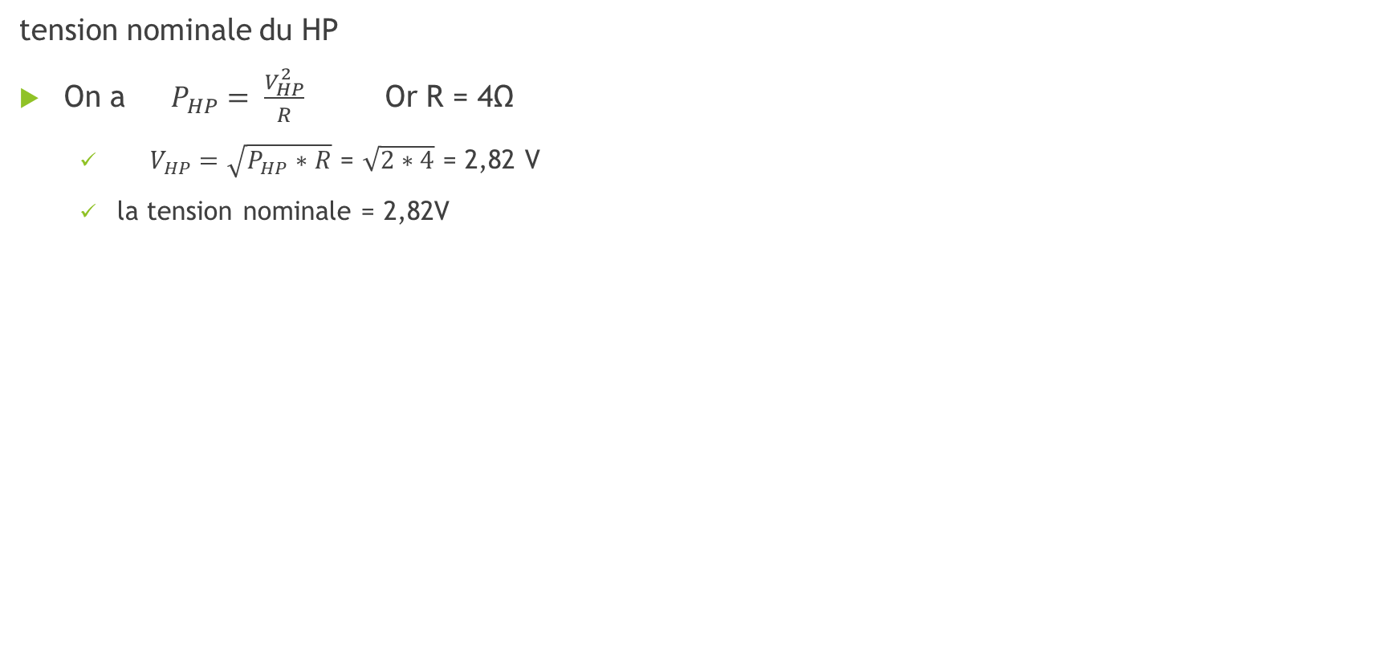
Étude du haut parleur
tension nominale du HP
On a $P_{HP}= \frac{V_{HP}^{2}}{R}$Or R = 4Ω
$V_{HP}=$ $\sqrt{P_{HP}∗R}$ = $\sqrt{2∗4}$ = 2,82 V
la tension nominale = 2,82V

Slide 25
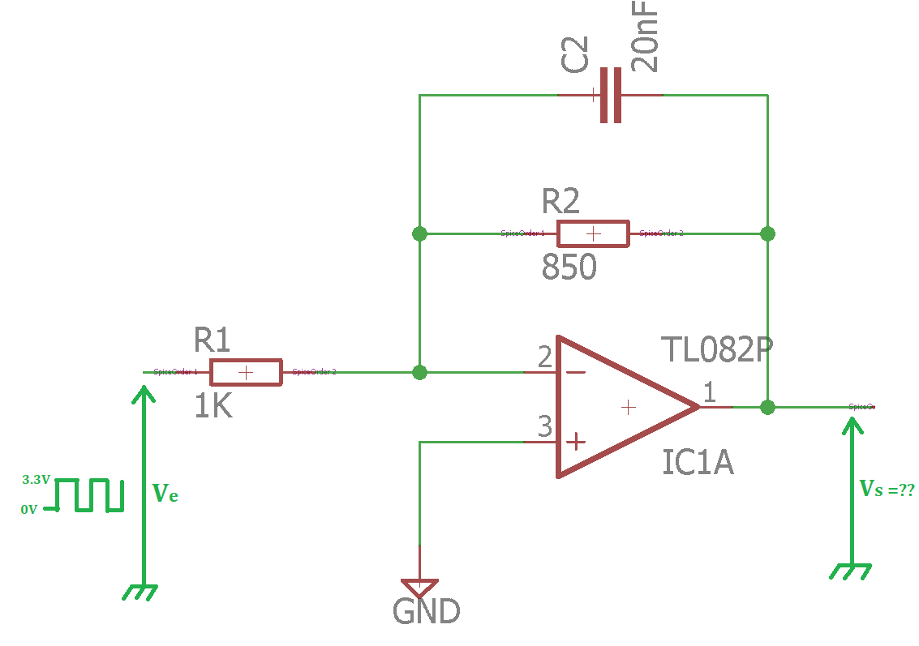
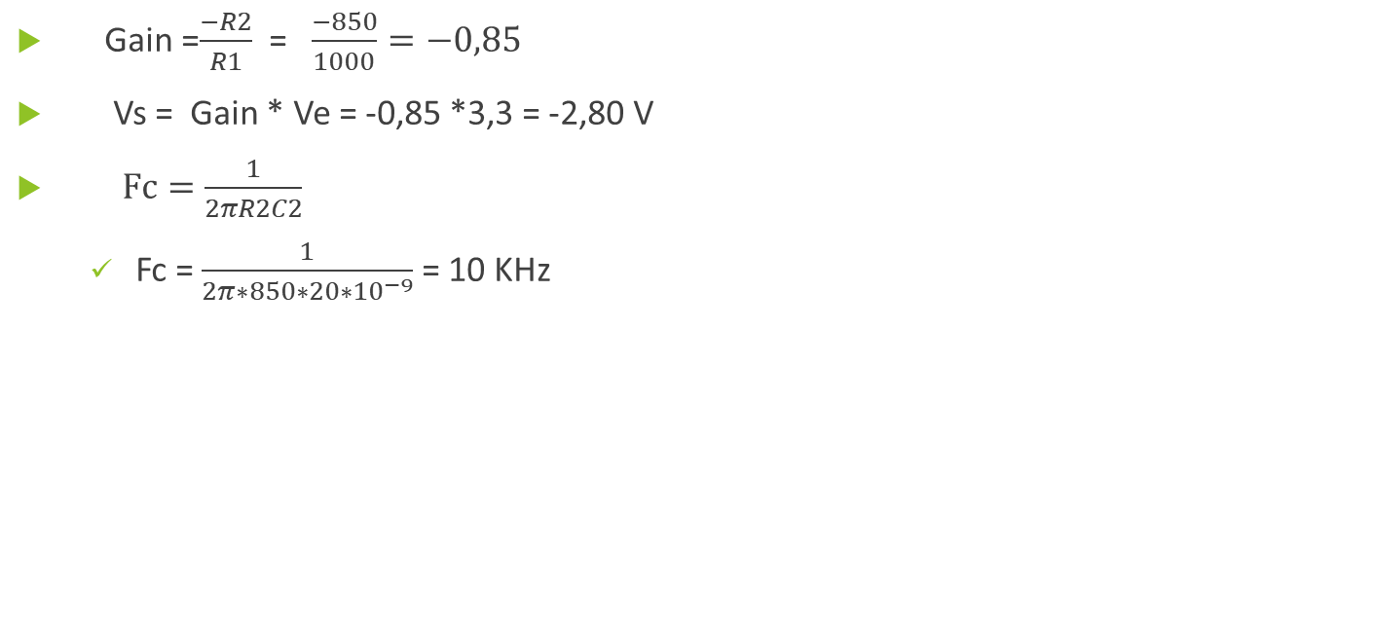
Étude du filtre passe bas
Gain =$\frac{−R2}{R1}$ = $\frac{−850}{1000}=−0,85$
Vs = Gain * Ve = -0,85 *3,3 = -2,80 V
$Fc=\frac{1}{2πR2C2}$
Fc = $\frac{1}{2π∗850∗20∗{10}^{−9}}$ = 10 KHz

Slide 26
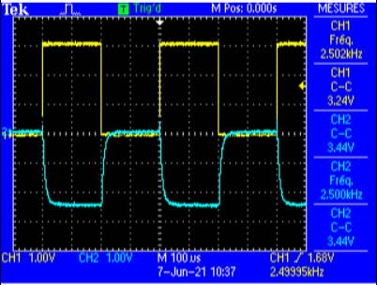
Visualisation des tensions d’entrée et de sortie du filtre
un filtre passe bas d’ordre 1

Slide 27
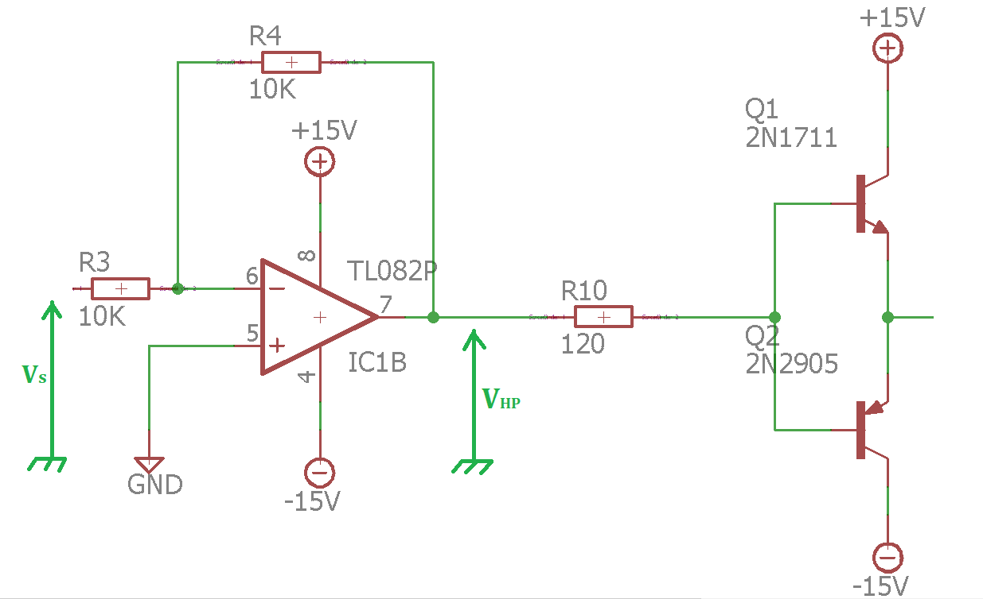
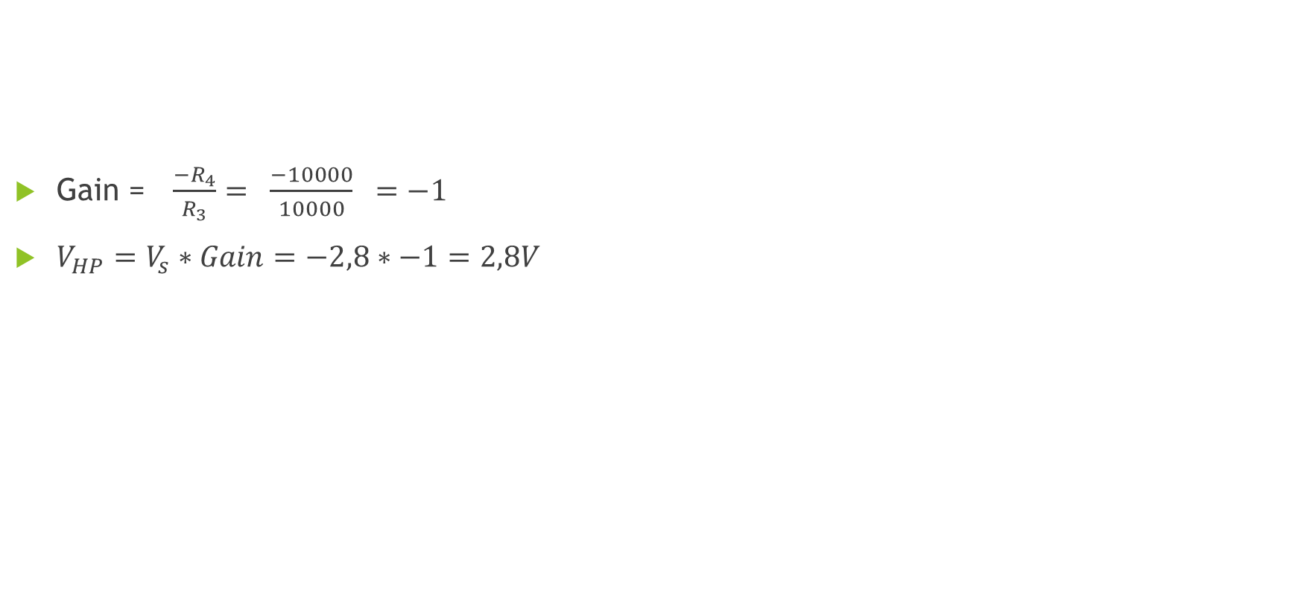
Étude du montage inverseur
Gain = $\frac{−R_{4}}{R_{3}}= \frac{−10000}{10000} =−1$
$V_{HP}=V_{s}∗Gain=−2,8∗−1=2,8V$

Slide 28
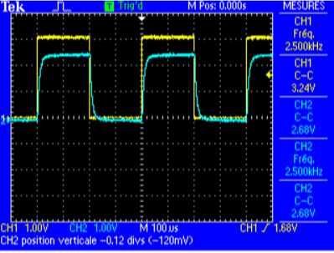
Visualisation des tensions de sortie de l’inverseur
Signal de sortie de l‘inverseur

Slide 29
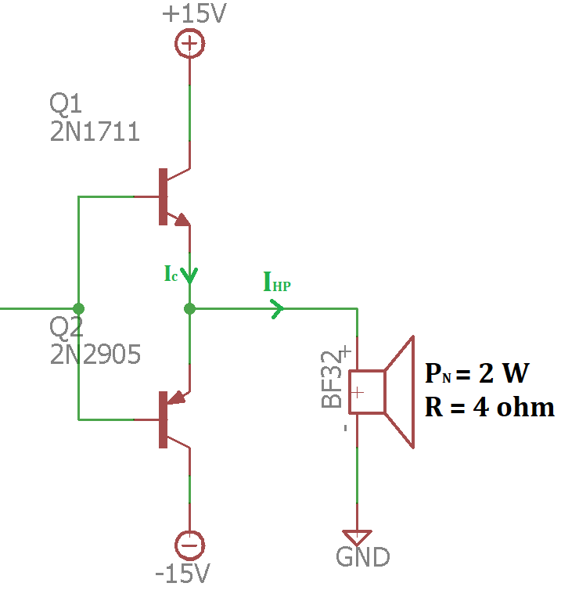
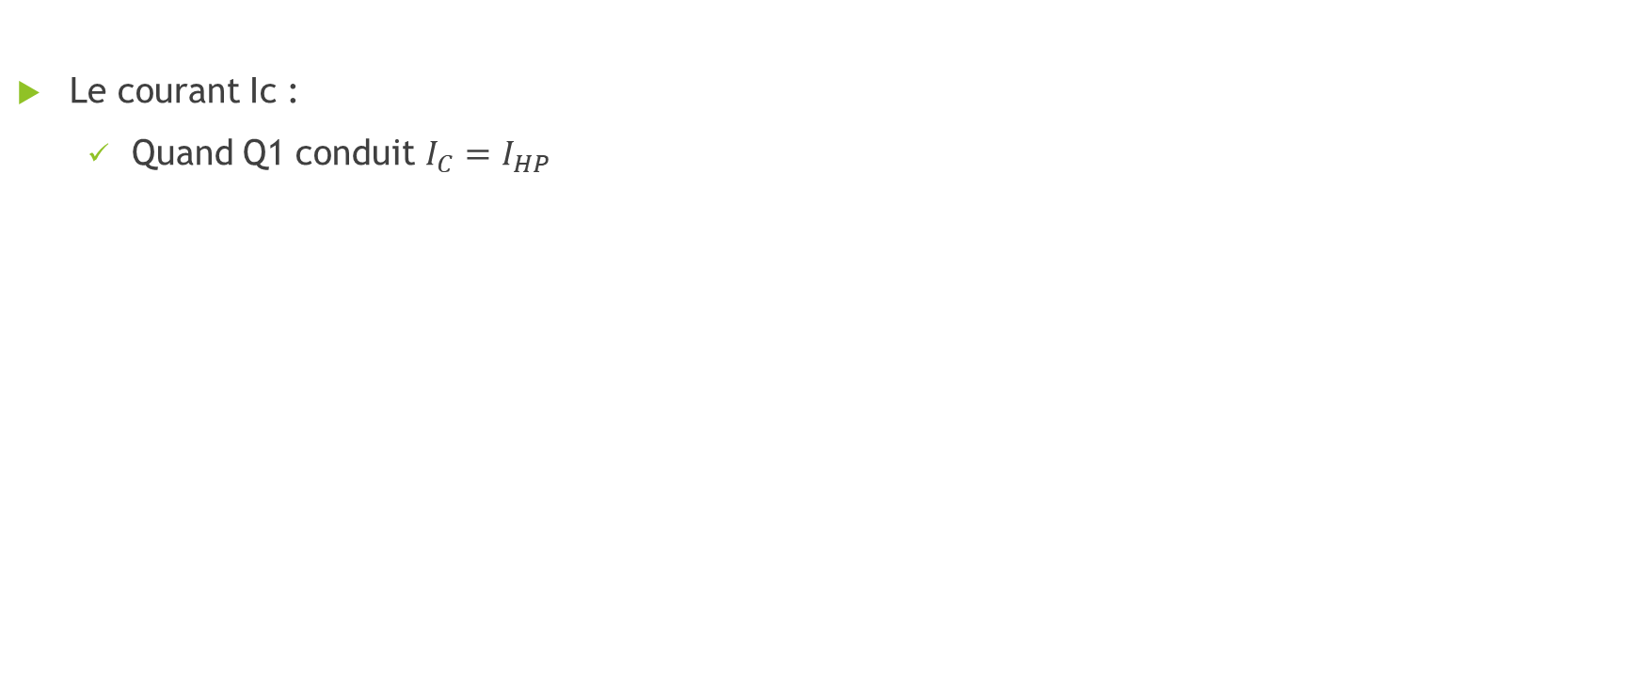
Étude du montage Push-Pull
Le courant Ic :
Quand Q1 conduit $I_{C}=$ $I_{HP}$

Slide 30
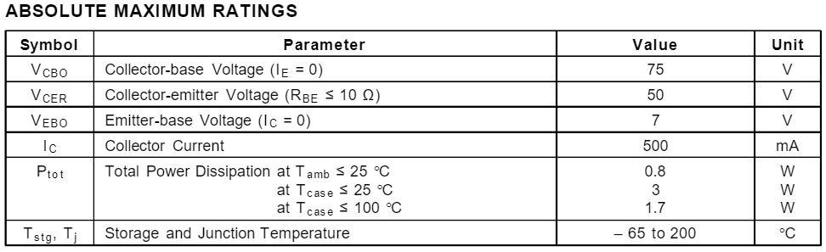
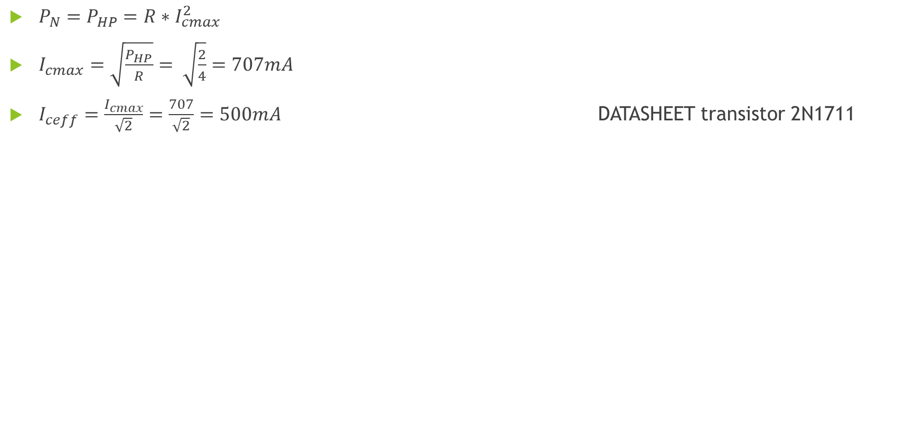
Calcul du courant Ic
$P_{N}=P_{HP}=R∗I_{cmax}^{2}$
$I_{cmax}=\sqrt{\frac{P_{HP}}{R}}= \sqrt{\frac{2}{4}}=707mA$
$I_{ceff}=\frac{I_{cmax}}{\sqrt{2}}=\frac{707}{\sqrt{2}}=500mA$ DATASHEET transistor 2N1711

Slide 31
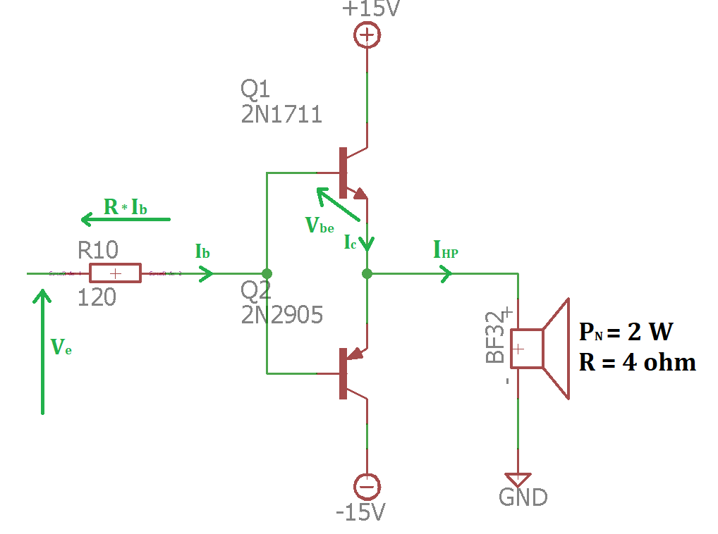
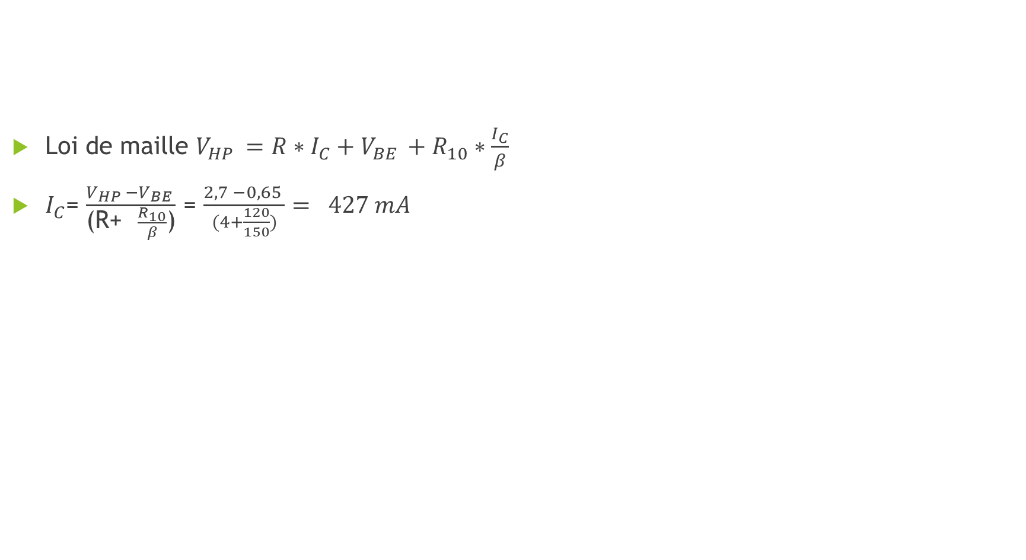
Loi de maille $V_{HP }=R∗I_{C}+V_{BE }+R_{10}∗\frac{I_{C}}{β}$
$I_{C}$= $\frac{V_{HP }−V_{BE }}{\text{(}\text{R}\text{+ }\frac{R_{10}}{β}\text{)}}$ = $\frac{2,7 −0,65 }{(4+\frac{120}{150})}= 427 mA$

Slide 32
Conclusion

